Slide 1

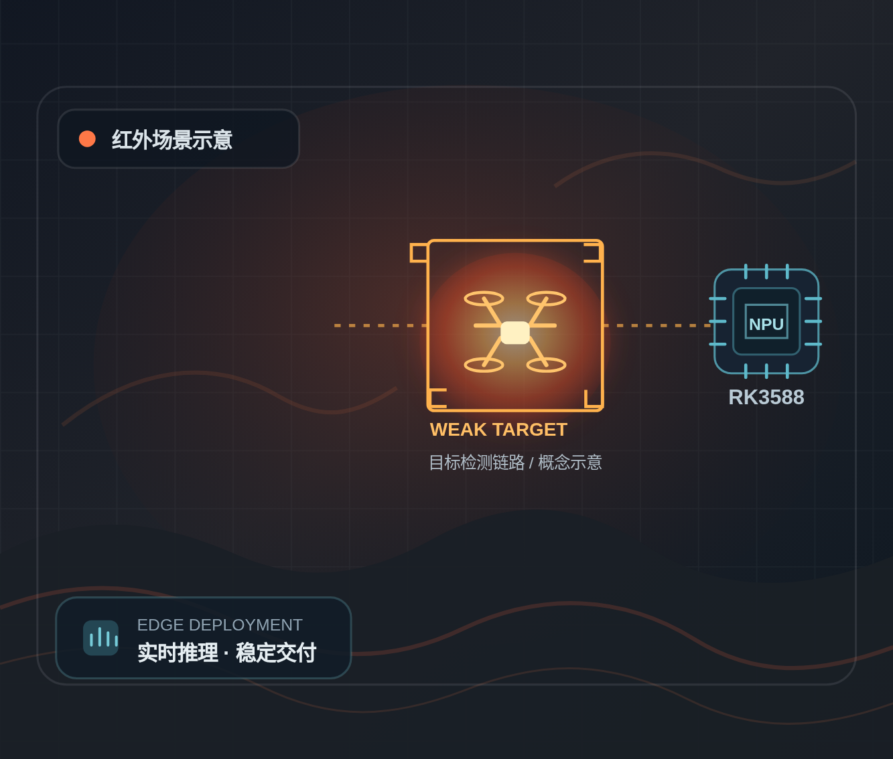


ALGORITHM ENGINEERING · RK3588
01/09
复杂背景下红外弱小无人机检测 · 工程化阶段汇报
从“能跑”到“可交付”——RK3588 实时管线的构建与验证
LIVE PIPELINE
工程化目标
PC 上能运行的
算法图
ENGINEERING SHIFT
RK3588 上可 并行、可 量化、可 验收的
实时管线
可并行
可量化
可验收
汇报团队 · 算法攻坚组
Editorial Light Master 1

Slide 2







SIGNAL NARRATIVE
02/19
目录
两条战线并行，一个底座支撑，一个阶段收口
01 开篇 问题定义
问题 → 战役→ 交付收口
G
难题一｜GMC
N
难题二｜NPU
算力开销大 · 延时高 · 稳定性有前提
算子匹配不完美 · 推理效率与直觉背离
02
战线 A｜GMC 之战
GPU
03
战线 B｜NPU 之战
NPU
内核融合 · 锚点级联 · 函数缓存
回退 · 时延 · 画布 · 精度
OpenCL 融合内核 warp + median 搬上 GPU
B1 算子回退清零 静默失效的交付硬闸门
A1
B2 NPU 时延评估 不能靠 FLOPs 外推
A2
GMC Tree 锚点级联 逐级拟合，降低每帧候选次数
22 → 6.19 次/帧
640×640 硬件画布拼图 RGA 硬件画布 × 单次前向
3 → 1 次
B3
纯函数缓存 结果位精确复用
B4 精度账 f16 代价≈0｜打包单独核算
A3
18.46 → 3.94 ms
收口｜遗留与改进
04
公共底座
端到端库交付 统一接口 · 工程化收束
05
三级流水线
→
5.74 → 14.07 fps
→
阶段结论与下一阶段重点
并行与交付
遗留问题
重点改进方向
Editorial Light Master 02

Slide 3




CORE BLOCKERS
3/19
两大核心待攻克问题：GMC 与 NPU
管线在板卡上跑起来之后，被两个问题卡住了
难题一｜GMC
PERFORMANCE & STABILITY
难题二｜NPU
OPERATOR EXECUTION
78.5%
算子匹配不完整，推理效率与直觉背离
端到端时延占比
未匹配算子不报错，执行路径被静默改写
稳定性有前提
拟合 + warp + median ≈ 99% 算力开销集中
预期
NPU 全量执行
实际
静默回退 CPU
算力开销大
延时高
△ 零丢帧是前提
MAC 外推失效
量化闸门未解
本阶段推进抓手
9 个工作汇报点
攻克 GMC
01
02
03
04
05
06
07
08
09
攻克 NPU
Editorial Light Master
两个难题都不是“算力不够”，而是 重复做、算错账、藏得深
3

Slide 4


ENGINEERING BOTTLENECK · 01
04/19
难题一 · GMC 账本：开销、延时、不稳定
GMC 吃掉端到端时延的 78.5%，三段成本对应本阶段三招
战线 A｜三段成本，三招
COST → ACTION
78.5%
GMC 是当前端到端时延的主要瓶颈
板卡 gmc_total 62.765 ms / 端到端墙钟 79.952 ms
成本项 优化动作 可验证改善
时延构成
GMC 78.5%
warp + median 77.4%
A1
OpenCL 融合内核
搬到 GPU
承接主战场 GPU 融合
PC 侧算力归因
warp + median = 77.4% 核心成本
43.7%
33.7%
21.6%
warp 43.7% median 33.7% 拟合 21.6% 读帧 1%
拟合 21.6%
A2
Tree 锚点级联
22 → 6.19 次 / 帧
25 FPS 新硬约束
GMC 吞吐 ≥ 相机率
fit 内 gFTT 65.8%
A3
纯函数缓存
18.46 → 3.94 毫秒
目标 ≤40 ms
60.8–61.2
优化边界：后续动作必须保持“锚定等价、不丢帧”。 深缓冲已启用
step10 仍超目标约 21 ms，吞吐尚未达标
0 帧 / 0 洞
Editorial Light Master 04

Slide 5


SIGNAL NARRATIVE
05/19
难题二 · NPU 账本：算子匹配与效率反直觉
NPU 不是“算得慢”，而是“算的东西和算的方式都不对”
核心判断
EVIDENCE 01 静默回退
1
NPU / SYSTEM MISMATCH
编译通过 ≠ 全程运行于 NPU
NPU
→
未匹配
→
CPU
不是“算得慢”，而是
算的东西和算的方式都不对
不抛异常，不改原指标
EVIDENCE 02 效率反直觉
multi-scale 前向次数
算子落点
MAC
−6.8%
3×
H×W ≤ 16384
01
1 个算子 静默落到 CPU
时延
−46.5%
02
计算路径
EVIDENCE 03 输入路径
3 次前向 叠加空间上限
133×
输入 dtype 是量化硬闸门
FP16
→
INT8
QAT 无法兼得更高精度与 INT8 输入时延
输入格式
45.41 ms
0.34 ms
03
dtype 决定量化路径
⇒
ENGINEERING CONCLUSION
必须用
RKNN 算子表
定位真正的代价项
ACTION 查落点 → 查输入 → 评上限
FLOPs 外推失效
Editorial Light Master 05

Slide 6

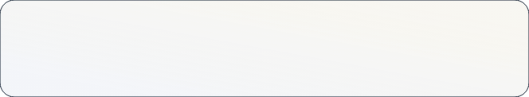

SIGNAL NARRATIVE
06/19
战果 A1｜OpenCL 融合内核：warp + median 搬上 GPU
突破 step10 瓶颈：把 CPU 最耗时链路迁至 Mali-G610，并以全枚举验证结果可信
77.4%
迁出
精度验证
8
136
4345
CPU
端到端像素级核验
序列
帧
万像素
GPU
接管
step10 CPU 侧耗时占比
瓶颈链路整体卸下
融合内核一次承接三类重算子
CH0 · 承重门
Max|Diff| = 0
一次性验证 6 类坐标与通道错误
CPU 保留
MALI-G610 · OPENCL 融合内核
通道 / 指标MAE结论
Shi-Tomasi
→
LK
→
RANSAC
warp
21 帧 median
三通道组装
Ch1 0.00073 残余约 600 px
→
Ch2 0.00033 残余约 600 px
检测 · 跟踪 · 几何估计
CPU 仅保留检测、跟踪与几何估计
Ch1 / Ch2 相对残差≈ 1.4e−7
2,097,152 / 2,097,152
公开伪码证伪
Mali-G610 平台适配
共 7 条 · 关键 4 项
2²¹ 全枚举 · 109 个比较器 · 非抽样
Batchers 奇偶归并
其余 3 条按平台适配清单归档，不虚构具体项
奇数 n 时会静默越界写
无 FP64 限制
具名标量
完备验证捕获 3 个真缺陷
共享数组
1/200 假 FAIL
剪枝恢复并非真 undo
22 × image2d_t 资源
CL_R8 省 4× 带宽
Editorial Light Master 06

Slide 7
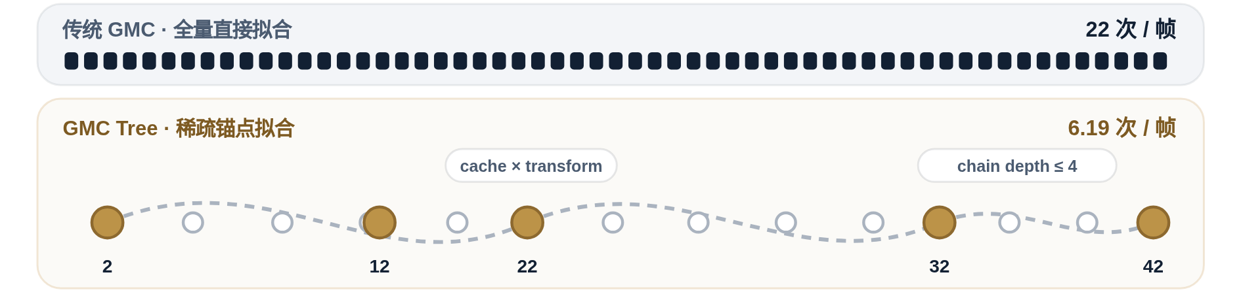


BATTLE RESULT A2 · ALGORITHM EFFICIENCY
{{ current_page_number }}/{{ total_page_count }}
战果 A2｜GMC Tree 锚点级联
拟合 22 → 6.19 次/帧｜节省 71.9%，精度基本保持，但 warp 仍需执行 22 次/帧
树状锚点级联：只拟合锚点，其余 lag 缓存连乘
cache × transform
精度判决
官方 val · 31,613 帧 / 25,111 GT
CTRL 空对照臂
ΔF1 = +0.0000
8 门限｜24 序列全为 0
threshold × 8sequence × 24
Tree F1
相对 GMC
精度保留
0.9060
−0.0003
99.6%
22 → 6.19 次拟合 / 帧
节省 71.9%
warp 仍为 22 次 / 帧
板端三臂 · F1 窄带
差异处于噪声下限内
收益边界：仅减少冗余拟合
代价分量
TP −1 → −0.00002
FP +13 → −0.00025
FP 为主因
空对照臂
代数等价性 ≠ 估计量等价性
TP/FP 分量拆解
相邻 lag 描述同一段相机运动
拟合收益已确认，warp 开销仍待优化
Editorial Light Master {{ current_page_number }}

Slide 8


A3 / BOTTLENECK REVISION
08/19
战果 A3｜纯函数缓存：fit 18.46 → 3.94 ms，位精确
从“只缓存金字塔”升级为“三项按绝对帧号缓存”
真正的主瓶颈｜角点检测 65.8%
推翻既有假设
生产环境 · fit 性能收益
4.68×
角点检测 65.8%
其余计算 30.9%
18.46 → 3.94 ms
单次拟合耗时，生产环境实测
金字塔构建 3.2%
同为单帧纯函数，却在每帧 fit 中重复计算约 3.25 次
其他 / 推算
端到端吞吐 ↑ 2.38×
49.5 → 117.6 fps
统一缓存方案｜覆盖三项纯函数
缓存键：绝对帧号
输出一致性 Bitwise Identical
输入帧
→
resize
→
角点检测
→
金字塔构建
→
fit
MD5 逐位相同
已验证
命中：直接读取三项结果
未命中：重算完整链路
角点单项 2.14×
三项全开 5.15×
代价边界｜平移误差
旋转 / 缩放
几乎不变
0.00 → 5.44 px
引用任何加速比前，必须先报告该序列的点数 / 纹理水平，否则不可迁移。
收益 = 占比 × 命中率｜保留运行时自检
Editorial Light Master 8

Slide 9






BATTLE RESULT / B1
9/19
战果 B1｜算子回退清零
静默失效的交付硬闸门
静默失效定位与等效改写
静默失效治理
位精确等价
板卡实测纪律
CPU 计算算子 CALC OPS ON CPU
端侧第一敌人不是崩溃，而是不抛异常、不改指标的静默失效。
1
→
0
清零
trial_0474 v1 → 改写版本
trial_0474 v1 RUN OK · METRICS NORMAL
NPU Conv 正常执行
CPU fallback
NPU Head 正常执行
→
p0_highway/pool
→
rknn_run 板卡耗时 LATENCY
Reshape · 无告警
151.2
→
103.7
ms
1.46×
BEFORE
AFTER
CPU
CALC OPS
1 → 0
回退算子清零
精度代价 BITWISE
0
逐字节相同
Reshape / 布局变换 旧路径
→
stride-2 depthwise conv 算术等效
→
读窗口，写小图 位精确输出
输出位模式完全一致
GATE-01
NPU 上板模型必须 0 个 CPU 计算算子 ，I/O 边界除外
PASS / BLOCKED
Editorial Light Master 9

Slide 10

RKNN 实测｜性能优化
10/19
战果 B2｜NPU 时延不能靠 FLOPs 外推
MAC 只降 6.8%，实测时延却降 46.5%
同尺度对比｜变化幅度
计算量 ≠ 实测时延
瓶颈机理 P0 HIGHWAY
MAC
−6.8%
输入分辨率
通道数
空间乘积
640×640
C = 16
≈ 16,384
RKNN 时延
−46.5% 1.87×
最劣形状 → 时延异常放大 H×W ≤ 16384
优化动作｜删除 P0 Highway 支路
CPU 算子 0
警告 0
BEFORE
→
AFTER
结论：NPU 时延上限卡在“空间乘积”，与后续张量如何拼接无关。
保留 P0 Highway
移除最劣形状支路
RKNN 单帧时延
端到端帧率
模型精度 F1
103.7 → 55.5 ms
9.5 → 17.7 fps
0.906361 → 0.905736
1.87× 加速｜−46.5%
约 1.86×｜同口径实测
−0.000625｜全量实测
新铁律
禁止用 MAC/FLOPs 外推 NPU 时延，必须使用 RKNN 算子表与真实 profiling。
宁可牺牲约 0.0006 F1，换取 1.87× 时延；精度必须全量实测。
Editorial Light Master 10

Slide 11
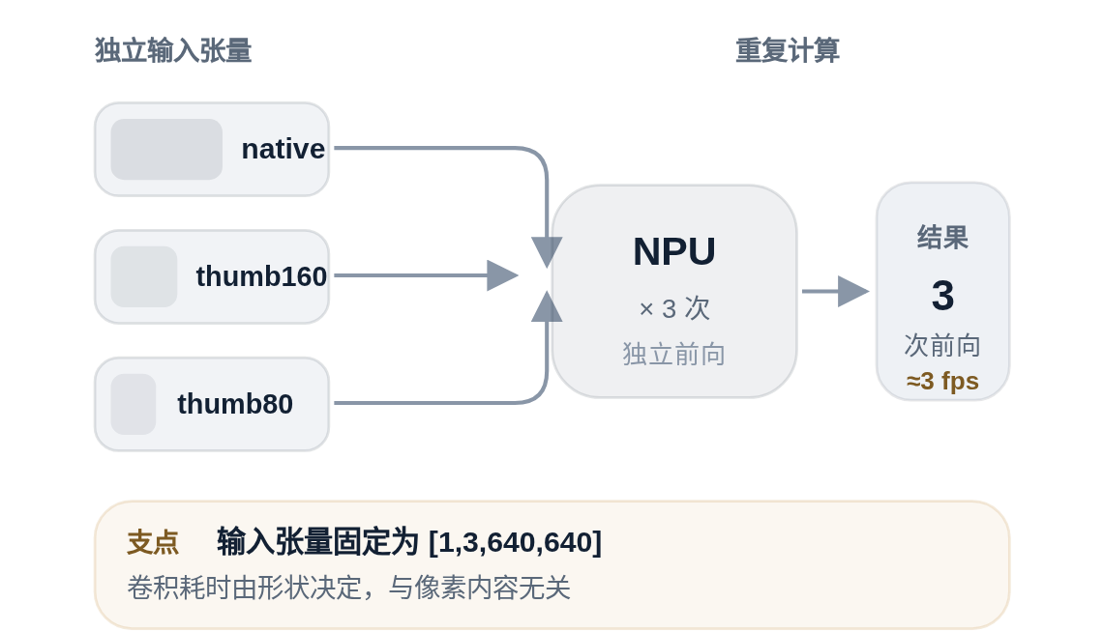

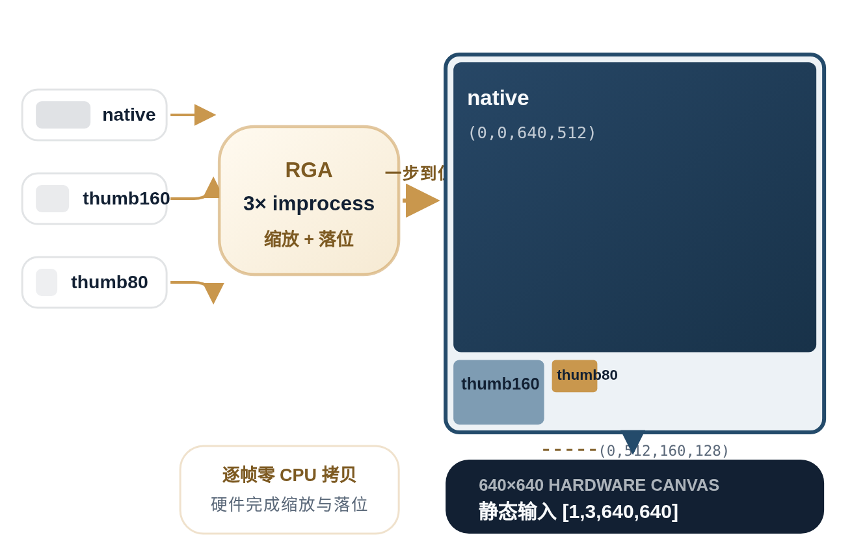
ENGINEERING RESULT / B3
11/19
战果 B3｜640×640 拼图 × RGA 硬件画布：3 次前向压成 1 次
SHAPE → COST
形状决定代价｜RGA 硬件画布｜逐帧零 CPU 拷贝
优化前
PC multi-scale
优化后
逐尺度重复前向
三尺度一次装配，一次前向
3 路输入 · 1 条硬件路径
INPUT TENSOR · STATIC SHAPE
SERVICE OUTPUT
1 次 NPU
14.951 fps
理论天花板 15.60 损耗 4.1%
0.943
ms/帧
拼图装配｜相对 102 ms 可忽略
max = 0
字节级一致
native 区与 CPU 参考一致
NPU TIME INVARIANT
单尺度 NPU 时间
≈ 拼图 NPU 时间
Editorial Light Master 11

Slide 12

战果 B4 · 精度归因
12 / 19
战果 B4｜精度账：f16 代价 ≈ 0，打包的账单独算
同图对照 · 7 臂重算 · 口径现场抽取
没有 B 臂，不能把总差值算成量化损失
归因边界
T3 盲测｜11,810 帧
A → B → C
CORRECTION · 先纠偏
A
PC f32
0.897694
A 与 C 的 −0.002139 是“打包＋量化”合计，不是量化损失
逐尺度 3 次
冻结基准
打包−0.002668
01
7 个 arm 全部重算
统一使用同一个打分器，避免评分口径漂移。
02
B 臂完成隔离
PC f32＋同一画布＋同一次前向。
B
PC f32
0.895025
拼图 1 次
隔离打包损失
T2 黄金池 A / B / C F1 = 0.998949 / 0.999790 / 0.999790 · 完全相同
f16 量化+0.000529
⇒
dedup_radius 768 ＞ 帧内任意两点距离； 每帧只留最高分候选
C
板端 f16
0.895555
拼图 1 次
交付产物
打包 −0.002668
＋
量化
+0.000529
≈ 0
＝
总账 −0.002139
Editorial Light Master 12

Slide 13



SIGNAL NARRATIVE
13/19
底座 1｜并行结构：先分清「算法慢」还是「被抢慢」
先拆线程争抢，再谈算法优化
同一线程发生串行争抢，独立线程恢复时间重叠
2.3× 28.60 → 12.23 ms
三级流水线收益
算法慢还是被抢慢
NPU 硬件计算仅 59.96 ms，其余耗时来自同线程 CPU letterbox
逐级释放性能，逼近理论天花板
共享 NPU 线程 串行占用 88.56 ms
同一线程
NPU 计算 · 59.96 ms
NPU 等待 / 空转
CPU letterbox · 28.60 ms
CPU 独立线程 阶段耗时可重叠
59.96 ms
去落盘
5.74→8.16
NPU
并行 2 级
10.15
CPU
12.23 ms
并行 3 级
14.07
纯搬运 / 纯计算迁移：零差异证据已闭环
等价性白送｜无需重验精度
heatmap + offset 1070/1070 逐字节一致
检出 TSV 0 行差异
哈希 · 6 档 全为 d5e81977
累计吞吐提升 2.45×
硬地板｜rknn 60.77 + dequant 2.75 + peaks 0.35 ms 14.07 fps
Editorial Light Master 13

Slide 14




SIGNAL NARRATIVE
14/19
底座 2｜从 demo 到“契约成立”：端到端库交付
纯 C ABI × 错误路径验证 × 跨架构交付 × 吞吐验收
跨架构交付
纯 C ABI
DELIVERY CONTRACT
demo 跑通 ≠ 库契约成立
纯 C ABI · 专门验证错误路径
libmosaic_pipeline.a
HOST
+
aarch64
编译通过
端到端服务链路
丢帧点必须前移到 GMC 之下
相机队列 采集入口
GMC 服务 跨帧对齐
特征缓冲 Frame buffer
NPU×2 双上下文
热图缓冲 Heatmap
POST 结果交付
当前最优吞吐
97.2%
14.838 fps
›
›
›
›
›
硬件占用
已接近饱和 天花板 ≈ 15.3–15.6 fps
GMC 丢 1 帧
后续每帧失配
NPU 跳 1 帧
仅损失一次检测
核心性能杠杆 1.84×
异常路径专项修复
5 DEFECTS FIXED
NPU ×1
→
NPU ×2
Mat::operator= 浅拷贝
→
悬垂指针
7.984 → 14.654 fps
config_defaults 漏 5 字段
→
门限读取栈垃圾
性能瓶颈
NPU 线程同线程串行
upload
与
rknn_run
抢核 ⇒
130.98 ms/帧/线程
后续优化：上传与推理并行化
Editorial Light Master 14

Slide 15


SIGNAL NARRATIVE
15/19
遗留问题：两条战线各剩什么
当前瓶颈已从“能否跑通”转为“前提是否成立、吞吐是否触顶、结果能否复现”
A
性能与锚定
阻塞
B
吞吐上限与迁移
高风险
L1 零丢帧等价前提
L4 有效吞吐天花板
L5 离线测速偏差
L3 场景迁移覆盖
dropped== 0
14.838fps
1.78×
1/4
消费序号与物理帧号必须保持严格等价。
上限约 15.3–15.6 fps；17.51 fps 已作废。
离线测速低估在线有效吞吐，不能代表真实表现。
4 个 Skill 仅跑通 1 个场景，尚无领域迁移 SOP。
深缓冲不能替代零丢帧前提
占用率
97.2%
L2 GMC 吞吐红线
60.8ms > 40 ms
step10
60.8
相机率
40.0
step2 差距约 4×，仍未达实时红线
GMC 历史锚定缺陷：消费计数 ≠ 物理帧号
禁用项 / 负结果
精度链冲突
未闭环：零丢帧前提尚未被严格保证，性能优化不能绕过锚定条件。
--npu-core-mask 7
ref@fullGT = 0.891871 E 臂双数并存：0.891676 / 0.891871
未闭环：吞吐接近饱和，但在线测速与场景可复制性仍不可信。
历史锚定使用 abs_counter 对齐物理帧号 next_id。 一旦发生丢帧，两套编号不再等价，结果会静默错位。
消费计数
abs_counter
3
4
5
物理帧号
next_id
3
5
6
queue_depth 16
post_workers 2
主杠杆：NPU 上下文 1→2 = 1.84× ｜ jitter 仅 +1.2% ｜ 吞吐已饱和 优先修复锚定与迁移规范，而非继续堆缓冲
崩溃 139；后两项为负结果，避免重复试验。
Editorial Light Master 15

Slide 16




DIRECTION A · ENGINEERING DECISION
16/19
方向 A｜Lite GMC / No-GMC：解开硬保证与可对账的互斥
内容判据替代墙钟判据：Lite GMC 接近“免费”，Native 保留为可对账基线
语义代价 · ΔF1
吞吐收益 · 推荐主路线
路径定位
推荐 Lite GMC
−0.000195
2.39×
6.156 → 14.704 fps
Native
183.32 ms｜F1 0.9062｜22 拟合 / 21 warp
可对账基线
近零损失，但仍是精度代价
性能收益显著，语义代价接近可忽略
No-GMC
61.78 ms｜0.34×｜ΔF1 −0.0054
消融参照
跳过全量 GMC
Lite GMC
14.704 fps｜ΔF1 −0.000195
推荐主线
A1 · 优先落地
仅拟合
判断
−21 FIT
1 个矩阵
→
近恒等？
→
命中
−21 WARP
GMC 两级缓存
免费提速
恒等门控
warp(I,I)≡I
22 帧
+7.19
0.45–0.48
内容判据替代墙钟判据
≈ 1.8 ms
未命中则继续
完整 GMC 路径
单次读取恒定
MiB / 引擎
ms / 帧
A2
GMC-Net 可微替换
A3
Median 优化
降低拟合成本，作为后续优化项
残留 61.71 ms · 99.9%
GMC 多引擎
逐位一致
A1 门禁：先测净位移幅度分布，再确定门限
分布未测出前不得预设阈值
wall / 帧
→
优化后
1.64×
247.50
151.03 ms
Editorial Light Master 16

Slide 17
SIGNAL NARRATIVE
17/19
方向 B / C / D：扩场景、交出去、降带宽
扩场景建立复制能力，交出去建立交付能力，降带宽建立性能收益。
B
扩场景
C
交出去
D
降带宽
领域迁移与复制
第三方独立集成与验收
INT8 输入侧性能收益
领域迁移 SOP · 七步
嵌入式集成 · 八项能力
输入侧延迟 · f16 → INT8
01
02
ABI 版本化
契约文档
f16 45.41 ms
133×
INT8 0.34 ms
定界
Split Config
03
官方特征
04
GT 对账
告警分级
背压参数化
05
特征固化
06
防护网
07
构建对齐
兼容矩阵
QAT 不保证同时获得更准结果与 INT8 输入延迟收益。
接线
场景 1 → SOP → 场景 2
自检产品化
第三方验收
输入侧
精度侧
张量 dtype 必须是
INT8
三轨全量 F1 不劣
PASS
FAIL
唯一验收判据
第二个场景跑通 = SOP 从“能用”到“可复制”
验收判据
第三方在干净环境按文档即可输出 PASS / FAIL 清单
GATE 01
只有 toolkit 完成全图 INT8 量化，输入才能真正停在 INT8
未满足则不放行
Editorial Light Master 17

Slide 18

NEXT PHASE · 投入决策
18 / 19
问题闭环状态表
先做高确定性、低投入、可并行的优化
优先级主线｜先确定性，后规模
执行顺序 01 → 02 → 03
残留硬指标｜持续守门
未闭环
GMC 吞吐
60.8～61.2
P 01
方向 A1｜恒等门控 GMC
未闭环
60.8 ms
step2 独立口径：差 4 倍
/ 40 ms 红线
命中战线 A 的 L1 + L2，立即聚焦少算与重复消除。
gmc_fit 60.8 ms
·
距 40 ms 红线 +20.8 ms
0 40 ms 红线 80
吞吐剩余空间
≤ 3%～5%
空间紧张，禁止无效堆叠
P 02
方向 C｜嵌入式集成
可并行
Upload 移出 NPU 线程
≈ 10%
八项交付工作 · 不占算力 · 可与 A1/B 并行
减少搬运，回收线程资源
可回收 →
P 03
方向 B｜第二个场景
现在启动
长周期验证
SOP 复制判定
守门条件｜前提
dropped == 0
长周期验证，决定 SOP 是否真正可复制。
→
→
锚定等价成立的必要边界
∑
下一阶段的核心是“少算”而不是“多算”——把重复与搬运打到极致
A1 立即聚焦
C 并行交付
B 长期验证
Editorial Light Master 18

Slide 19





RK3588 REALTIME PIPELINE
19/19
谢谢
GMC 性能优化 × NPU 算子适配 · 工程化阶段汇报
STAGE CLOSING · 阶段成果收束
难题一 · GMC
三段成本，三招打
谢谢聆听，敬请指正
OpenCL 搬走 77.4% 计算成本
锚点级联砍拟合
纯函数缓存去重复
把一条 PC 上的算法图，变成 RK3588 上可并行、可量化、可验收的 实时管线。
PC 算法图 原始计算链路
→
GMC 优化 × NPU 适配 双核心工程化攻关
→
RK3588 实时管线 板卡端稳定运行
难题二 · NPU
算子回退清零
形状决定代价，不可用 FLOPs 外推
同图对照才算精度账
可并行
可量化
可验收
可复现
方法论 · 工程纪律
板卡实测是地基
9 个工作汇报点｜聚焦 GMC × NPU 两大核心难题 算法攻坚组 · 工程化阶段汇报
静默失效优先于崩溃，位精确是入场券
静默失效优先
位精确验收
板卡实测
汇报团队：算法攻坚组 ｜ 复杂背景下红外弱小无人机检测 · 工程化阶段汇报 19

